Slide 1

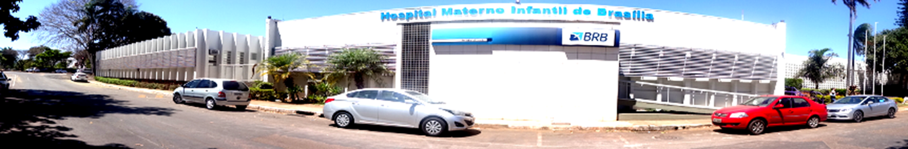
Bloqueio Neuromuscular Precoce na Síndrome de Angústia Respiratória Aguda Pediátrica Moderada a Grave
Early Neuromuscular Blockade in Moderate-to-Severe Pediatric Acute Respiratory Distress Syndrome.
Rudolph MW, Kneyber MCJ, Asaro LA, Cheifetz IM, Wypij D, Curley MAQ; RESTORE Study Investigators.Crit Care Med. 2022 Jan 6. doi: 10.1097/CCM.0000000000005426. Online ahead of print.PMID: 35029869
Apresentação:Luciana Melara (R4 UTIP)/HMIB/SES/DF
Coordenação: Alexandre Serafim
www.paulomargotto.com.br
Brasília, 13 de abril de 2022

Slide 2
INTRODUÇÃO
Há 10 anos, o uso dos bloqueadores neuromusculares foram identificados como uma das poucas modalidades terapêuticas que podiam melhorar os resultados dos pacientes na Síndrome de Angústia Respiratória Aguda (SDRA Moderada a Grave ( PaO2/FiO2 <150)
Papazian et al demonstraram melhora na sobrevida em 90 dias e aumento do tempo fora da ventilação mecânica (VM) sem aumento da fraqueza muscular com o uso precoce de cisatracúrio entre adultos;
Efeitos benéficos adicionais incluíam a melhora sustentada na oxigenação, menor disfunção orgânica e menor resposta pró-inflamatória.
Rudolph et al DOI: 10.1097/CCM.0000000000005426

Slide 3
INTRODUÇÃO
A mudança prática que se seguiu a este julgamento foi avaliado após publicação do Estudo Reevaluation Of Systemic Early Neuromuscular Blockade (ROSE, 2019);
Este ensaio foi concebido para determinar a segurança do BNM precoce com sedação pesada concomitante em comparação com uma estratégia de cuidados habituais com alvos de sedação mais leves.
No entanto, o ensaio ROSE foi encerrado prematuramente por futilidade após a inclusão de 1.006 pacientes porque não foram observadas diferenças na sobrevida em 90 dias (42,5% vs 42,8%).

Slide 4
INTRODUÇÃO
Na ausência de evidência clínica, Pediatric Acute Lung Injury Consensus Collaborative (PALICC) recomenda considerar o BNM quando sedação por si só é inadequada para alcançar a VM adequada/eficaz e mais estudos são necessários par o entendimento de resultados a curto e longo prazo em crianças
Rudolph et al DOI: 10.1097/CCM.0000000000005426

Slide 5
INTRODUÇÃO
Os autores usaram dados do Randomized Evaluation of Sedation Titration
for Respiratory Failure (RESTORE)* para comparar a curto prazo (quantidade de sedativos, oxigenação por membrana extracorpórea) e a longo prazo (duração da VM, mortalidade, comprometimento cognitivo e funcional na alta, comprometimento cognitivo, funcional e físico aos 6 meses após a alta) em pacientes que receberam BNM por toda a duração dos dias 1 e 2 após a intubação em relação àqueles pacientes que não .
*Um estado randomizado multicêntrico pediátrico de sedação

Slide 6
MÉTODOS
Análise secundária de dados da Randomized Evaluation of Sedation Titration for Respiratory Failure (RESTORE), um estado randomizado multicêntrico pediátrico de sedação que envolveu:
31 UTIP nos Estados Unidos (2009-2013)
Crianças de 2 semanas a 17 anos em uso de ventilação mecânica invasiva com SDRA moderada a grave (índice de oxigenação (IO)([pressão média das vias aéreas (mPaw) × Fio2 × 100]/Pao2) ≥8 e infiltrado bilateral na radiografia de tórax nos dias 0-1 de intubação endotraqueal)
Estratificados em Uso de BNM ou não nos dias 1-2 após intubação endotraqueal
Rudolph et al DOI: 10.1097/CCM.0000000000005426

Slide 7
MÉTODOS
Os resultados primários para esta análise:
- duração da VM até 28 dias e
- mortalidade hospitalar no dia 90
Os resultados secundários:
-tempo de recuperação da insuficiência respiratória aguda (intubação até o tempo de qualificação para um teste de prontidão para extubação),
- duração do desmame da VM (primeiro tempo de qualificação para um teste de prontidão para extubação bem sucedida),
- uso de ECMO após o dia 2,
- pico de dose diária de opioides e benzodiazepínicos,
- comprometimento cognitivo e funcional na alta hospitalar,e
- deficiências cognitivas, funcionais e físicas em 6 meses após a alta da UTIP

Slide 8
MÉTODOS
A duração da VM foi analisada usando análise de regressão de riscos proporcionais e curvas de Kaplan-Meier.
As análises de dados foram realizadas usando o software de análise estatística (SAS) versão 9.4 (Instituto SAS, Cary, Carolina do Norte)

Slide 9
MÉTODOS
RESTORE
2249 pacientes
SDRA moderada agrave com infiltrado
bilateral no dias 0-1
1207 pacientes
EXCLUÍDOS
25 pacientes (ECMO entre os
os dias 0-2)
PACIENTES ANALISADOS
1182 pacientes
Rudolph et al DOI: 10.1097/CCM.0000000000005426

Slide 10
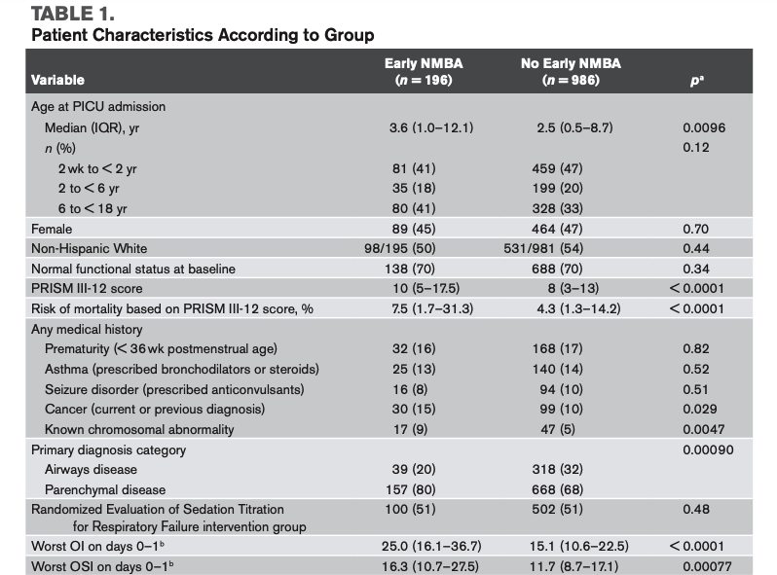
RESULTADOS
A Tabela 1 resume as características basais estratificadas por uso precoce versus nenhum uso precoce de neuromuscular blocking agents
(NMBA)
Uma proporção maior de pacientes com NMBA precoce tinha doença parenquimatosa, diagnóstico atual ou passado de câncer ou uma anomalia cromossômica. Não havia diferença no uso de NMBA precoce em pacientes no RESTORE intervenção versus locais de cuidados habituais. Enquanto metade daqueles que não receberam NMBA precoce tiveram PARDS grave nos dias 0-1 (n = 511, 52%), a maioria dos pacientes que receberam NMBA precoce tiveram PARDS grave(n = 156, 80%). O pior IO nos dias 0-1 foi significativamente maior no grupo NMBA inicial (mediana, 25,0[IQR, 16,1–36,7] vs 15,1 [10,6–22,5]), e esses pacientes eram mais propensos a serem suportados em HFOV nos dias 0-2(52% vs 10%; p < 0,0001). Pacientes no início do NMBA grupo também teve mais disfunção orgânica nos dias 0-1, incluindo cardiovascular (70% vs 42%), neurológica (44%vs 38%) e disfunção hematológica (26% vs 16%).

Slide 11
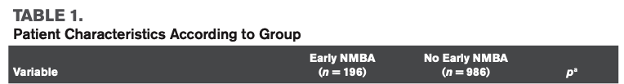
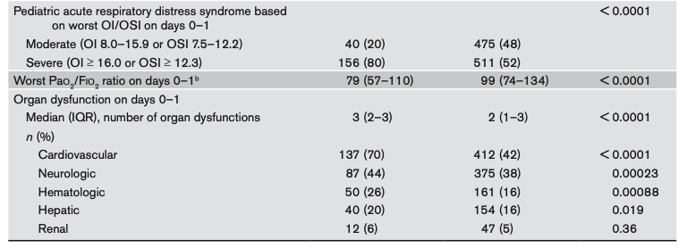
RESULTADOS
CONTINUAÇÃO)
Rudolph et al DOI: 10.1097/CCM.0000000000005426

Slide 12
RESULTADOS
A duração da VM foi significativamente maior nos pacientes que receberam BNM precoce em comparação com os que não receberam BNM precoce (hazard ratio [HR], 0,60; IC 95%, 0,50–0,72; p < 0,0001)
Figura a seguir
A falha de extubação não foi diferente entre os pacientes com ou sem BNM precoce (7% vs 8%; p = 0,45).
O tempo de recuperação da insuficiência respiratória aguda foi significativamente prolongado em pacientes que receberam NMBA precoce,
A mortalidade intra-hospitalar em 90 dias não foi diferente entre aqueles com e sem BNM precoce (dias(OR, 1,92; IC 95%, 0,99–3,73; p = 0,053)
Outros desfechos, incluindo comprometimento cognitivo, funcional e físico 6 meses após a alta da UTIP, também não foram diferentes entre os dois grupos.

Slide 13
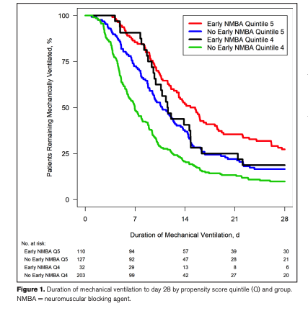
RESULTADOS

Slide 14
RESULTADOS
Para os pacientes que continuaram a receber BNM além dos 2 dias foram observados
Observações semelhantes foram feitas entre os pacientes que continuaram a receber NMBA (n = 68, excluindo aqueles que receberam apenas NMBA no dia 1 ou 2) em comparação com aqueles em que os NMBA foram iniciados após o dia 2 (n = 105):
a duração do desmame da VM foi prolongada em pacientes com BNM tardio (mediana, 3,5 d [IQR, 1,9–6,2 d] vs 2,2 d [1,1–4,3 d]; p = 0,0028), e
pacientes com BNM tardio tiveram uma maior pico de dose diária de opioide (8,0 mg/kg [4,9-12,3mg/kg] vs 5,8mg/kg [3,5–8,4mg/kg]; p < 0,0001) e
maior pico de dose diária de benzodiazepínico (7,8mg/kg [3,8–14,9mg/kg] vs 4,7mg/kg [2,8–8,7mg/kg]; p = 0,0019).
No entanto, houve menor comprometimento funcional nos pacientes que receberam BNM tardio, além de não haver diferença na mortalidade e tempo de hospitalização nesses pacientes com uso tardio de BNM.

Slide 15
DISCUSSÃO
Primeiro e grande estudo demonstrando os desfechos do uso de BNM em SDRA moderado agrave;
Maior tempo de VM em pacientes que utilizaram BNM precoce;
Não houve aumento da mortalidade no D90;
Não houve diferença em relação às deficiências cognitivas e/ou funcionais na alta hospitalar ou após 6 meses da alta.

Slide 16
DISCUSSÃO
O estudo ARDS et Curarisation Systematique (ACURASYS) em adultos com SDRA grave mudou o paradigma predominante de sempre manter a respiração espontânea na SDRA.
A respiração espontânea em pacientes com SDRA moderada a grave pode levar a grandes oscilações de pressão (Ptp), causando lesão pulmonar auto infligida ao paciente.
Acredita-se que os efeitos benéficos da paralisia neuromuscular se originam de vários mecanismos, incluindo:
- desaparecimento da dessincronia paciente-ventilador, resultando em um Ptp mais baixo (menos barotrauma),
- menor volume corrente [Vt] (menos volutrauma) e menor resposta pró-inflamatória pulmonar (menos biotrauma).

Slide 17
DISCUSSÃO
No entanto, esse entusiasmo inicial pelo BNM ser o primeiro medicamento a melhorar os resultados na SDRA foi atenuado quando o ensaio mais recente em SDRA adulta não pôde confirmar um benefício de mortalidade do BNM precoce.
A explicação mais óbvia proposta para esta discrepância nos resultados foi que a prática clínica mudou desde a publicação do estudo ACURASYS, em particular com o uso de níveis mais altos de pressão expiratória final positiva e níveis mais baixos de sedação.
Early Paralytic Agents for ARDS? Yes, No, and Sometimes.
Slutsky AS, Villar J.N Engl J Med. 2019 May 23;380(21):2061-2063. doi: 10.1056/NEJMe1905627. Epub 2019 May 19.PMID: 31112382 No abstract available.

Slide 18
DISCUSSÃO
Em adultos, a sedação mais profunda pode resultar em desencadeamento reverso, ou seja, a contração do diafragma desencadeada por uma respiração do ventilador iniciando uma respiração espontânea resultando em Vt inapropriadamente grande.
O desencadeamento reverso também ocorre em crianças, mas não necessariamente apenas durante a sedação profunda .
No entanto, os resultados desse estudo acrescentam o debate sobre a indicação do BNM.
Ao mesmo tempo, a questão-chave é se os piores resultados do BNM precoce, como visto neste estudo, estão relacionados ao próprio BNM ou à maneira como essa modalidade de tratamento foi usada

Slide 19
DISCUSSÃO
A variação institucional no uso do BNM não é incomum.
Muitos profissionais de cuidados intensivos adotaram a filosofia de manter a respiração espontânea em pacientes mecanicamente ventilados tanto que possível.
Este conceito é baseado em estudos experimentais e observações clínicas em adultos anestesiados com e sem lesão pulmonar mostrando que VT é direcionado para as regiões dorsais e bem perfundidas do pulmão durante a respiração espontânea e fração de shunt é reduzida e a inflamação pulmonar atenuada.

Slide 20
DISCUSSÃO
No entanto, os profissionais estão inclinados a usar intervenções como BNM nos doentes mais críticos.
Dados do estudo Pediatric ARDS Incidence and Epidemiolgy mostrou que aproximadamente um em cada três, os pacientes receberam BNM contínuo.
Uso de BNM aumentou com a gravidade da Síndrome de Angústia Respiratória Aguda e foi mais comum entre os pacientes que também receberam óxido nítrico inalatório e VAFO (ventilação de alta frequência)
Estas observações estão em linha com os achados dos autores do presente estudo.
Os achados do presente estudo não permitem recomendações clínicas robustas, mas ressaltam a necessidade de um estudo avaliando os resultados do Uso de BNM NA Síndrome de Angústia Respiratória Pediátrica ( Pediatric Acute Respiratory Distress Syndrome- PARDS) moderada a grave.
Atualmente,o Estudo de Bloqueio Neuromuscular da SDRA Pediátrica está atualmente recrutando (NCT02902055).

Slide 21
DISCUSSÃO
Há várias explicações para a maior duração da VM na coorte inicial do BNM existem.
Primeiro: o uso precoce de BNM pode diminuir o consumo de oxigênio dos músculos respiratórios e outros, reduzindo o débito cardíaco, aumentando a PO2 venosa mista e aumentando a pressão parcial de oxigênio arterial quando há hipoxemia grave.
Isso seria consistente com um pequeno estudo que demonstrou melhora da oxigenação após instituição do BNM, particularmente em PARDS moderada a grave.
A indicação para BNM em PARDS é mal definido, levando a confusão por indicação (ou seja, o paciente mais doente é o mais propenso a receber uma intervenção específica - um tipo de viés que pode ser totalmente superado pela randomização).
PALICC recomendou considerar BNM quando a sedação isoladamente seria inadequada para alcançar a VM efetiva, embora essa recomendação não tenha sido operacionalizada.
O presente estudo não foi desenhado para explorar esses mecanismos fisiopatológicos

Slide 22
DISCUSSÃO
Outra explicação é que os pacientes clinicamente paralisados estão expostos a doses mais altas de sedação e medicamentos analgésicos.
Assim, pode haver diferenças no manejo de pacientes que recebem BNM.
Embora recomendado pelo Pediatric Acute Lung Injury Consensus Collaborative
(PALICC), não está claro com que frequência um BNM “holiday (ou seja, férias diárias ao BNM, ou seja descontinuação para avaliar se o reinício do BNM é necessário) é realizado.
Além disso,o manejo da sedação e analgesia é difícil quando os pacientes ficam paralisados.
Pode-se supor que os pacientes que estão paralisados são expostos a doses mais altas de medicamentos sedativos e analgésicos.
Em algumas análises estratificadas observaram que os pacientes que receberam BNM apresentaram picos de doses diárias de opioides e benzodiazepínicos mais altos em comparação aos pacientes que não receberam de início NM.
A profundidade da paralisia neuromuscular pode ser avaliada pelo método de trem de quatro, embora seja não está claro quantas UTIPs usam esse neuromonitoramento para titulação de BNM

Slide 23
DISCUSSÃO
Uma das principais preocupações que explicam a relutância em usar BNM é o desenvolvimento de uma polineuropatia e miopatia do paciente crítico (CIPNM-critical illness polyneuropathy and myopathy), um fenômeno observado especialmente em adultos com o uso concomitante de corticosteróides ou com insuficiência renal.
Dados limitados sugerem que a prevalência de CIPNM em crianças é muito baixa.
Além disso, o presente estudo mostrou que o uso de BNM não prolongou a duração do desmame da VM em análises pareadas

Slide 24
DISCUSSÃO-LIMITAÇÕES
Existem limitações importantes deste estudo.
O uso do BNM não foi randomizado e esses dados observacionais não implicam uma relação causal.
O manejo do BNM variou entre pacientes e Centros.
A decisão de iniciar o BNM contínuo permaneceu A critério da equipe de cabeceira.
Outras:- falta de protocolos de VM entre os locais de estudo participantes.
- não avaliado a adesão à ventilação pulmonar protetora como um potencial confundidor no presente estudo

Slide 25
DISCUSSÃO-LIMITAÇÕES
O conjunto de dados RESTORE coletou o pior OI (índice de oxigenação)/OSI (índice de saturação de oxigênio-oxygen saturation index )
no dia da intubação e valores diários a partir de então, limitando assim a categorização do nível de falha de oxigenação no momento preciso do início do BNM
Também não coletou pressão do ventilador (exceto mPaw) ou esofágica, frequência respiratória espontânea ou grau de dessincronia paciente-ventilador (dessincronia paciente-ventilador é comum em crianças ventiladas, especialmente inefetivo tiggering. levando potencialmente a esforços mais fortes do paciente (e, portanto, maiorPtp) para acionar o ventilador.
.

Slide 26
CONCLUSÕES
Esta análise secundária do banco de dados RESTORE mostrou que o BNM precoce esteve associado a uma maior duração da VM e maior tempo de recuperação da insuficiência respiratória aguda em moderada a grave Síndrome de Angústia Respiratória Pediátrica
Esta análise ressalta a necessidade de um estudo controlado randomizado em pediatria.
Atualmente o Estudo de Bloqueio Neuromuscular da SDRA Pediátrica está atualmente recrutando (NCT02902055).

Slide 27
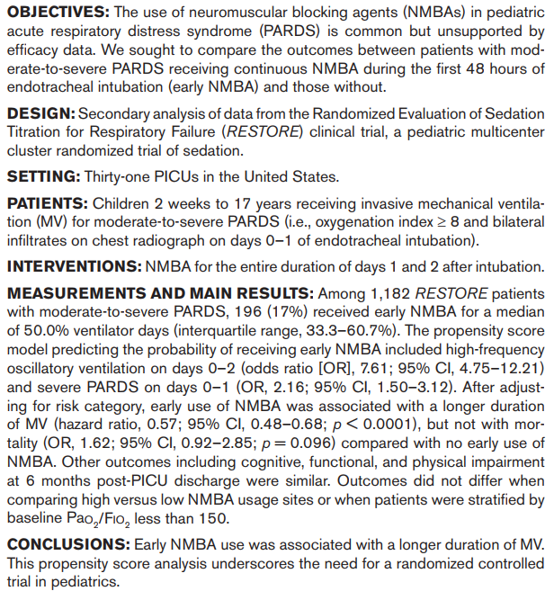
ABSTRACT

Slide 28
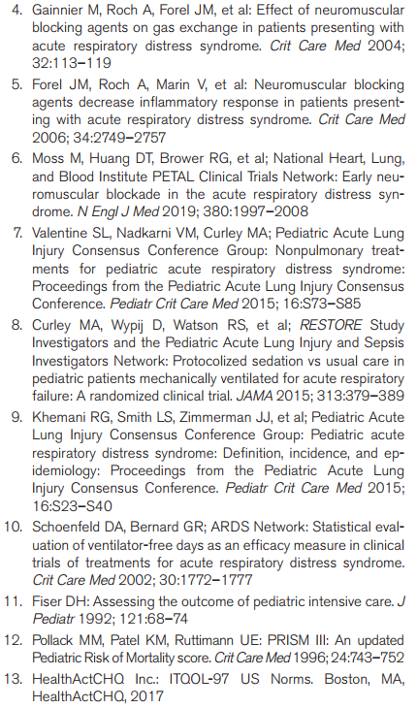
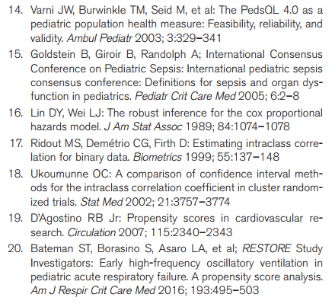
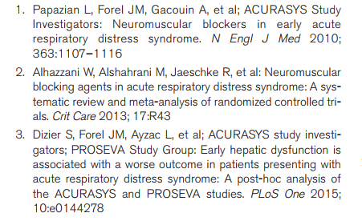
REFERENCES

Slide 29
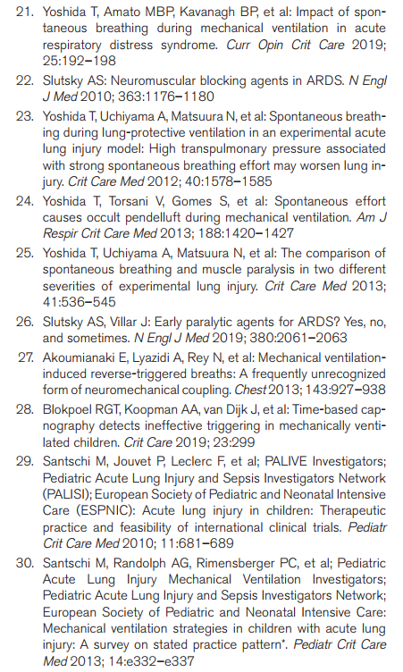
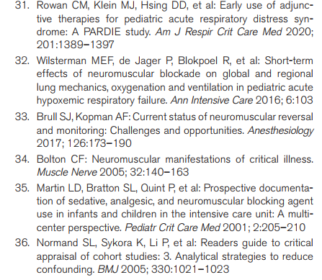


Slide 30

Obrigada!
Dúvidas?

